Slide 1
Pour la suite du geste… rassemblons-nous!
19 juin 2017

Slide 2
Déroulement de la rencontre
But de la rencontre : Genèse de la rencontre d’aujourd’hui – Démarche
Présenter le fruit des trois consultations citoyennes
Dévoiler les savoir-faire identifiés et les actions à venir
Valider les actions avec vous
Pause
Présenter plus détails en petit groupe et échanger sur les façons de faire
Conclusion / Fin

Slide 3
Pourquoi on est là ? – Démarche –
MRC vous propose une démarche novatrice, en termes de sauvegarde des savoir-faire liés à l’artisanat traditionnel, par et pour les citoyens de D’Autray
Réaliser trois consultations citoyennes dans les trois pôles de la MRC : Lavaltrie, Saint-Norbert et Mandeville.
But du projet :
Identifier des savoir-faire traditionnels et des porteurs de traditions
Prioriser trois savoir-faire
Identifier des idées d’actions collectives
Documenter les pratiques priorisées auprès des héritiers
Développer une proposition de projets
Mettre en œuvre les actions (automne 2017)

Slide 4
Synthèse des consultations citoyennes
Participation
Lavaltrie | 7
St-Norbert | 18
Mandeville | 17
TOTAL | 42
Éléments et porteurs de tradition
Lavaltrie | 41
Saint-Norbert | 80
Mandeville | 55
TOTAL | 176
Plus de 60 savoir-faire identifiés

Slide 5
Savoir-faire | Vitalité | Nbre de vote
Tissage | Vivant / En déclin | 3
Sculpture d'appelants | En danger | 2
Fléché [incluant teinturerie trad. Pour confectionner des ceintures à facture ancienne] | En danger | 2
Courtepointe | En déclin / En danger | 2
Sculpture sur bois (cups = tasse en bois) | En déclin | 1
Reliure artisanale | En voie de disparaître | 1
Frivolité | En voie de disparaître | 1
Ébénisterie (porte et fenêtre traditionnelles) |  | 1

Slide 6
Éléments ressortis
Toucher les jeunes
Créer des ponts avec le milieu scolaire
Offrir des cours intergénérationnels
Raconter l’histoire des traditions ciblées
Promouvoir, faire connaître les savoir-faire traditionnels identifiés
Quatre Cercle de Fermières présents sur le territoire / Bon véhicule de transmission pour le textile
Exposer les objets réalisés grâce aux savoir-faire
Développer l’intérêt
Sensibiliser et informer les élus
Réaliser un ou des événements sur les savoir-faire traditionnels
Démontrer l’accessibilité des savoir-faire aux citoyens
Toucher l’ensemble de la MRC
Porteurs de traditions ne sont pas prêts à se déplacer aux quatre coins de la MRC

Slide 7
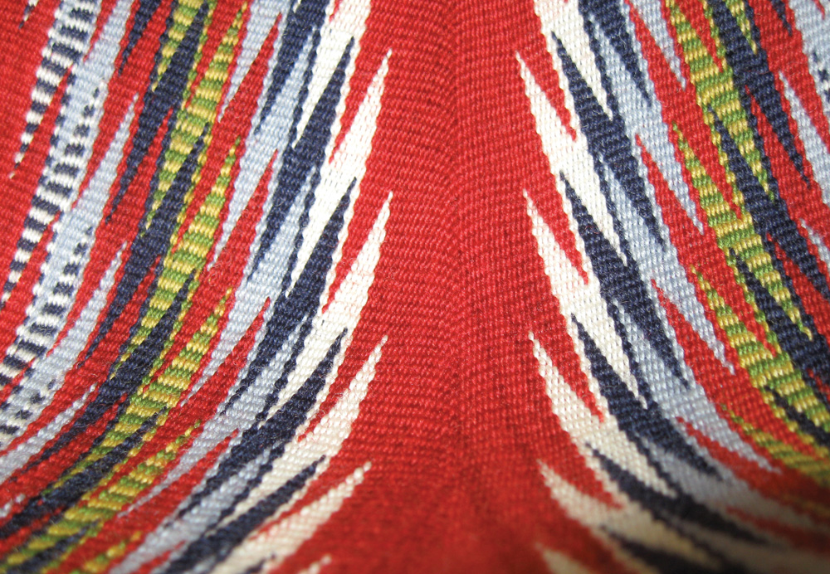
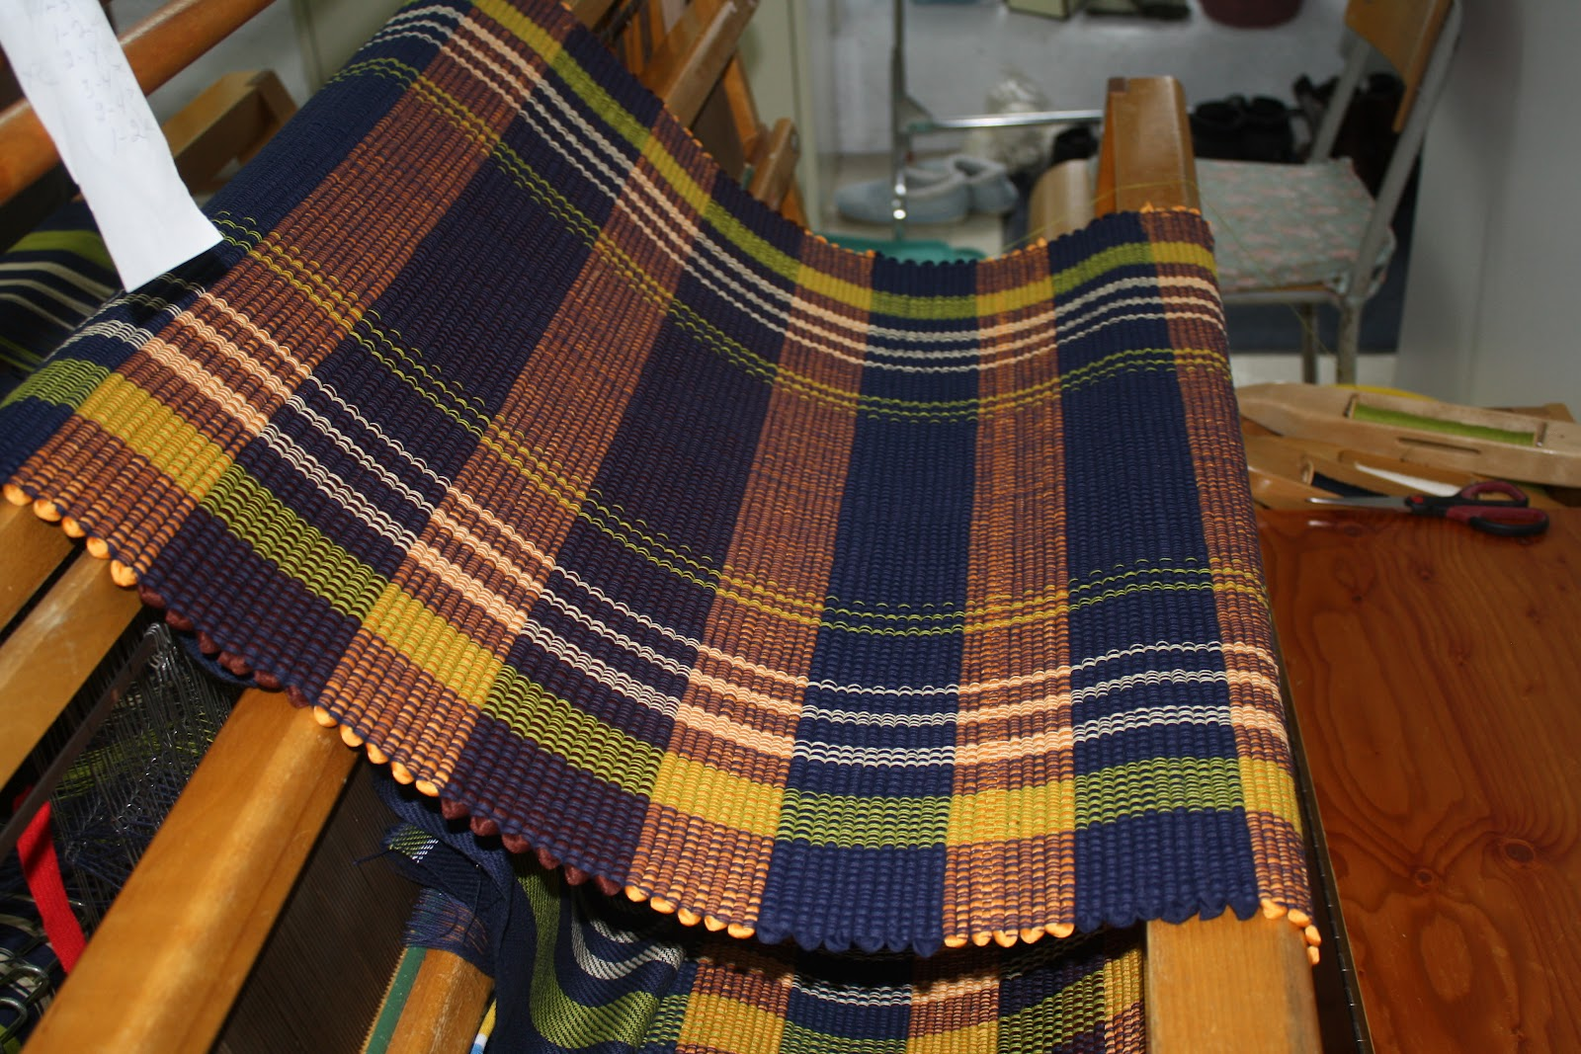
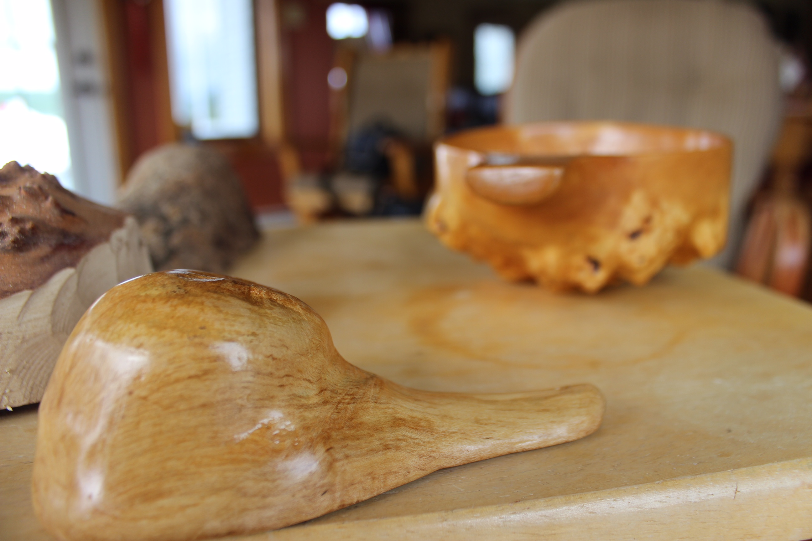
Dévoilement des savoir-faire ciblés
Fléché
Tissage
Gossage de bois (cups et appelants de chasse)

Slide 8
Dévoilement des savoir-faire ciblés
Fléché
Problématique : L’accès à un métier.
Tissage
Gossage de bois (cups et appelants de chasse)
Problématique cups : La matière première n’est pas facile à trouver.
Problématique appelants

Slide 9
Justification
Savoir-faire ciblés | Indice de vitalité | Justifications
Fléché | En danger | Technique créée par des québécois; 200 ans de pratique en continu dans notre région et nous avons plusieurs praticiens; Symbole identitaire très fort; Symbole régionale depuis 1985; Élément désigné par le ministre comme patrimoine immatériel des Québécois; La tradition se maintient dans cette technique, c’est un savoir-faire qui s’actualise; Technique à la portée de tous puisqu’on n’a pas besoin d’outils; Beau et durable.

Slide 10
Justification
Savoir-faire ciblés | Indice de vitalité | Justifications
Tissage | Vivant dans les communautés qui font de l’artisanat En déclin dans l’ensemble de la population | Premier outil que nos grands-parents avaient pour remplir leurs besoins domestiques fondamentaux; C’est magnifique; Plus utile que décoratif. On fait des belles choses; On tisse des liens; Ça l’a été transmis de mère en fille, de génération en génération; C’est une tradition universelle qui se retrouve dans plusieurs pays.

Slide 11
Justification
Savoir-faire ciblés | Indice de vitalité | Justifications
Gossage de cups (tasse en bois) | En danger | Produit de la région; Valeur identitaire, surtout à Mandeville; Savoir-faire traditionnellement masculin; Ne demande pas trop d’outils et d’étapes; Besoin d’aide pour soutenir la transmission.

Slide 12
Proposition et validation des actions à venir
Objectifs:
Développer trois savoir-faire liés à l’artisanat traditionnel : le tissage, le fléché et le gossage de cups (tasse en bois);
Créer ou rendre accessible des (nouveaux) espaces de pratique et de transmission;
Favoriser la connaissance;
Développer l’intérêt;
Positionner la MRC de D’Autray comme un acteur important au niveau du patrimoine immatériel.
An1 : Expérimentation et initiation – Année test
An 2 : Formations

Slide 13
Projets An 1 :
Lancement le 16 septembre
Présentation des savoir-faire par des porteurs de tradition;
Exposition des travaux en tissage, fléché, gossage de cups et d’appelants de chasse;
Présentation des trois capsules vidéos.
Série d’ateliers d’exploration et d’initiation
Tissage
Deux ateliers d’exploration collective (confection de petits carreaux) sur gros métiers;
Deux séries de trois ateliers d’initiation au tissage.
Fléché
Tournée de quatre ateliers d’initiation et de perfectionnement dans la partie sud de la MRC.

Slide 14
Projets An 1 :
Série d’ateliers d’exploration et d’initiation
Gossage de cups
Trois ateliers de gossage de cups;
Un atelier de finition;
Identifier et recueillir les nœuds dans les arbres (demi-journée).
Lancer une « Chasse au cups » sur le territoire
Demander aux citoyens d’identifier et de recueillir des cups dans les arbres;
Offrir les nœuds aux aux apprentis gosseux de cups.

Slide 15
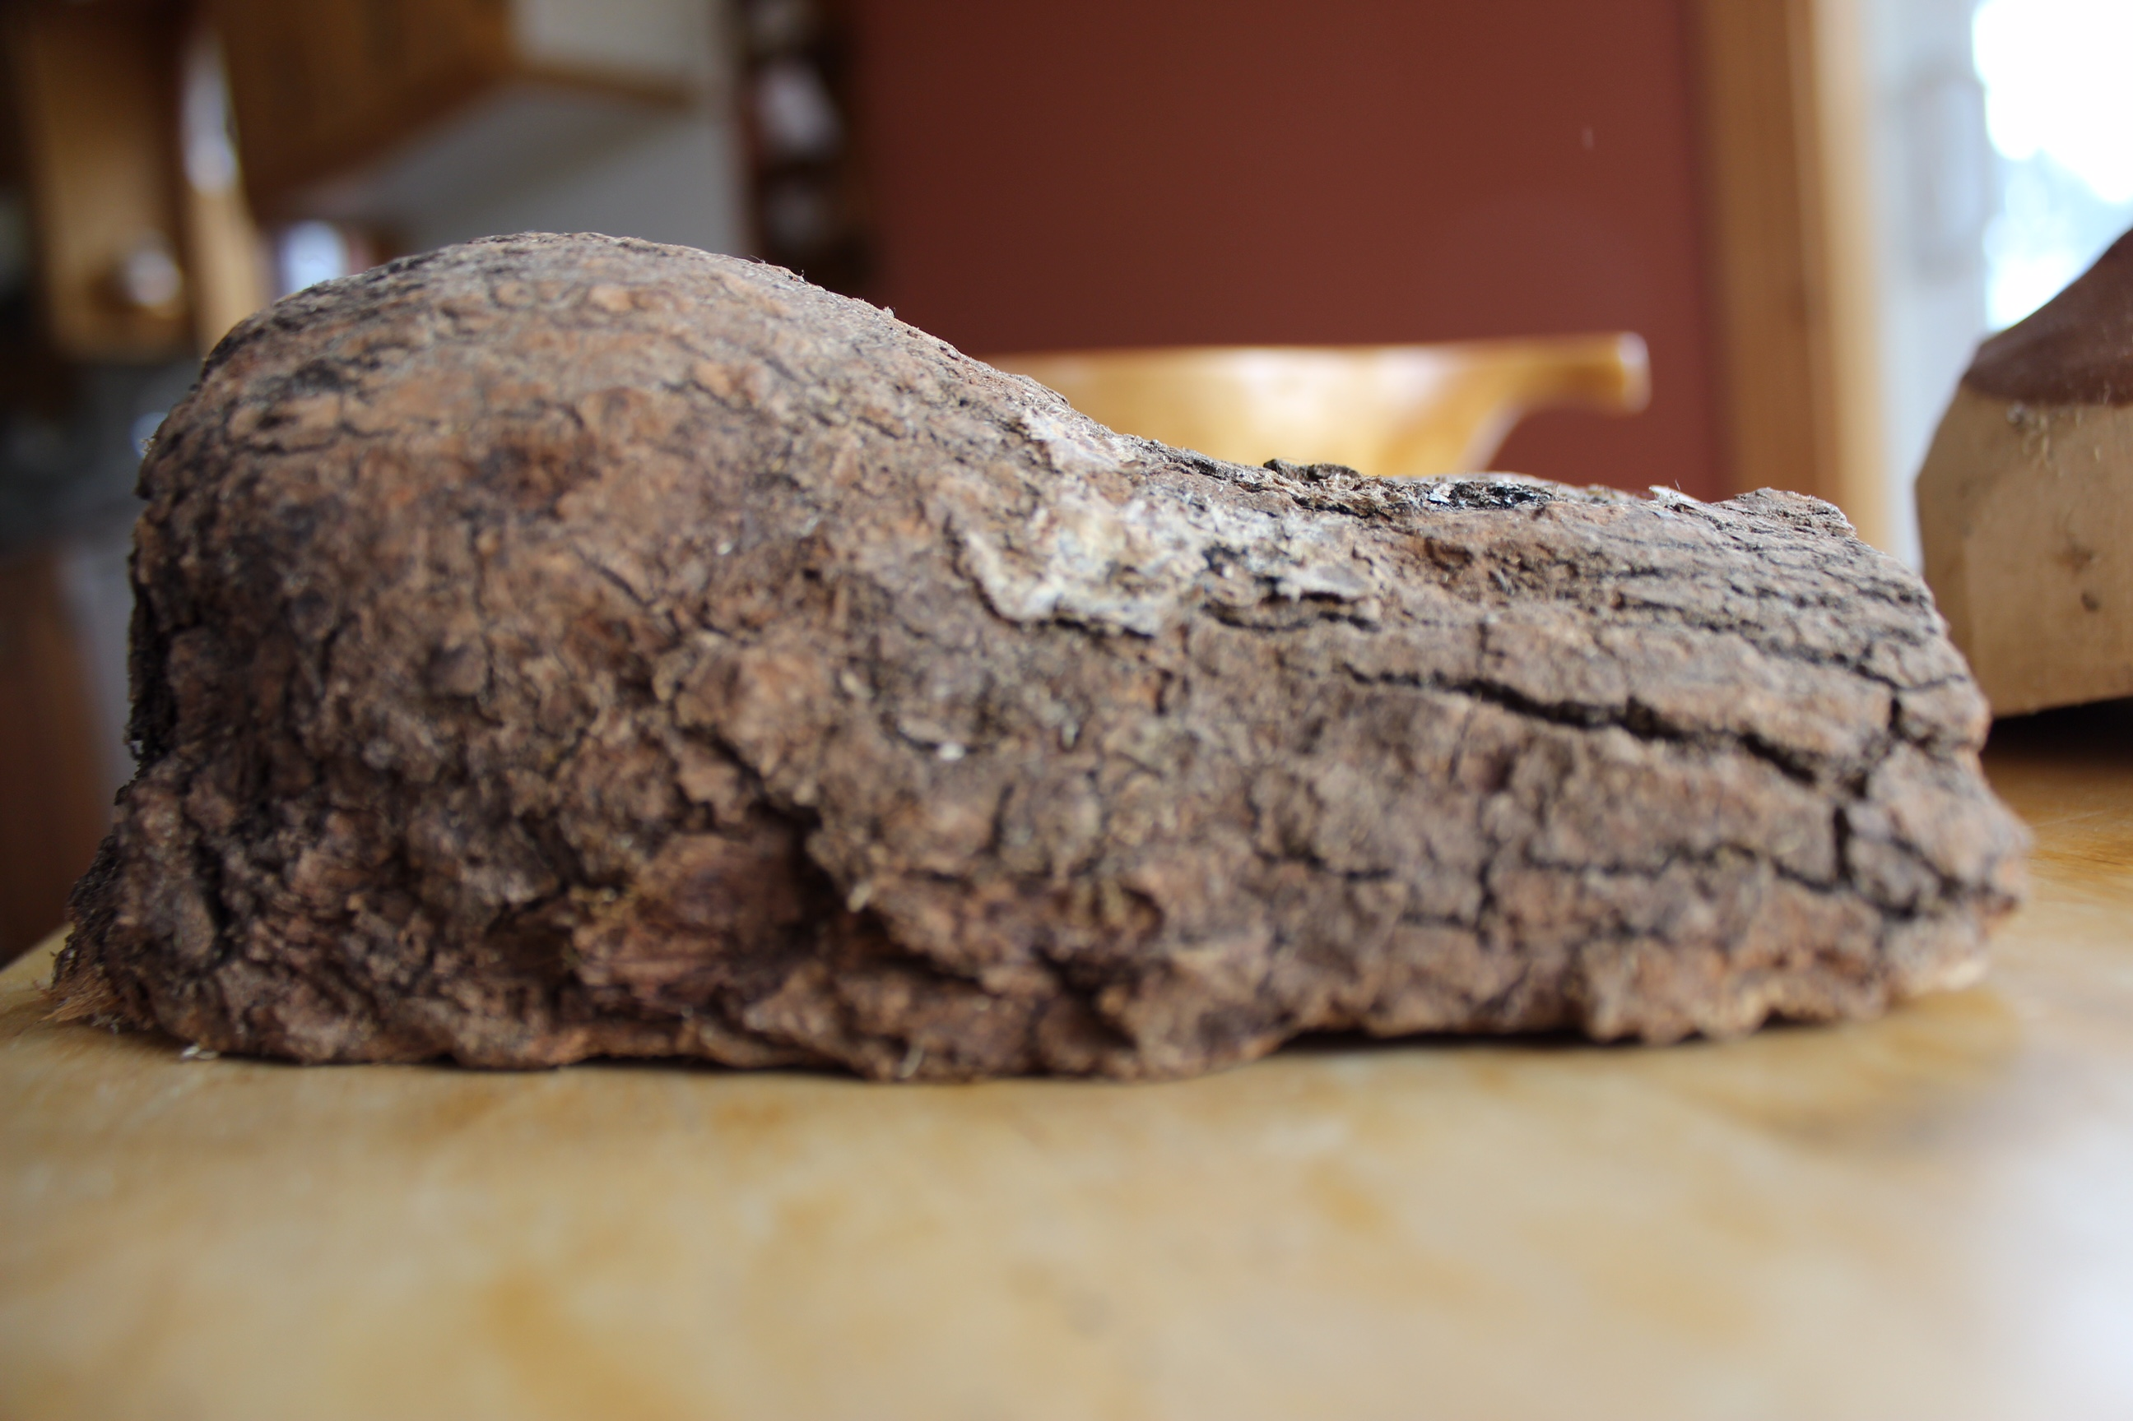
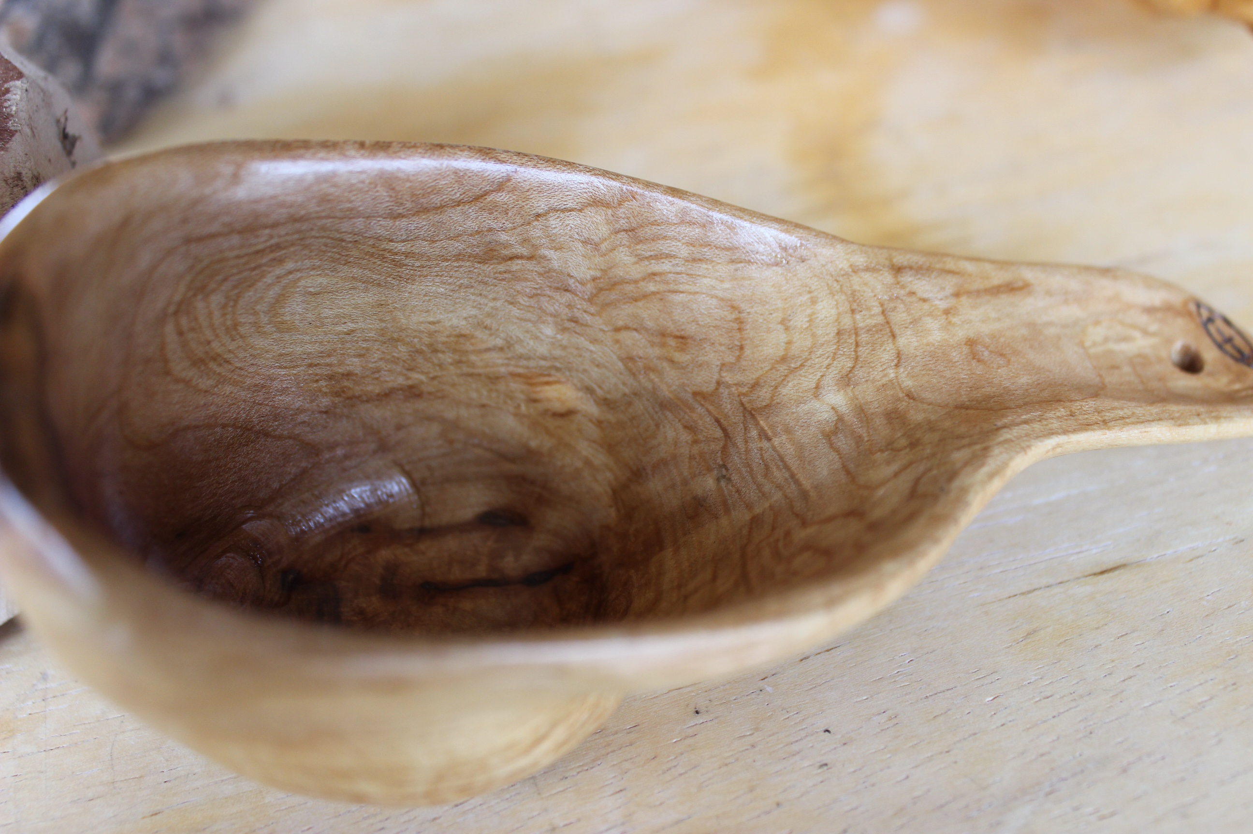
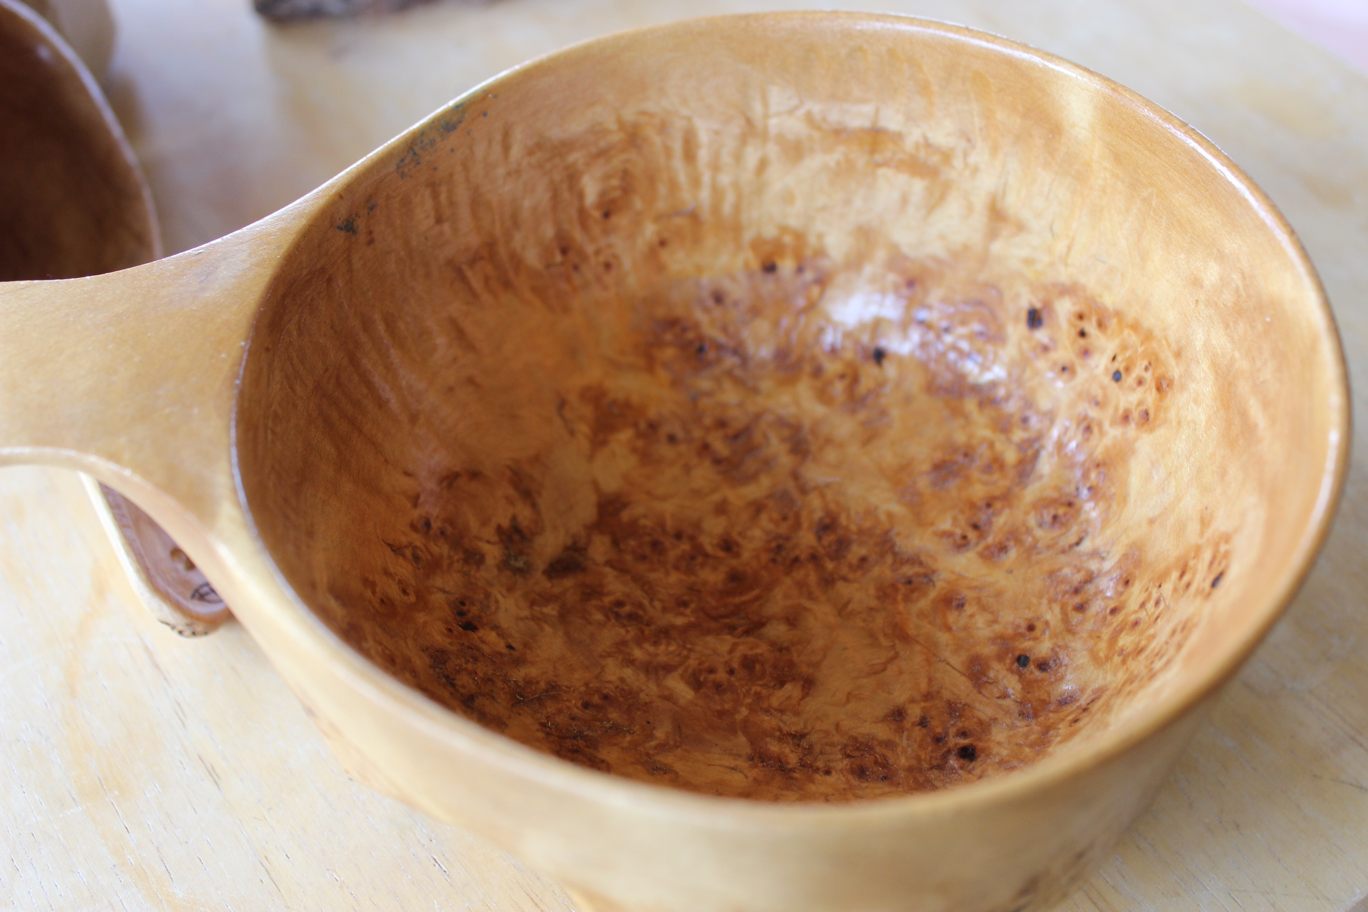
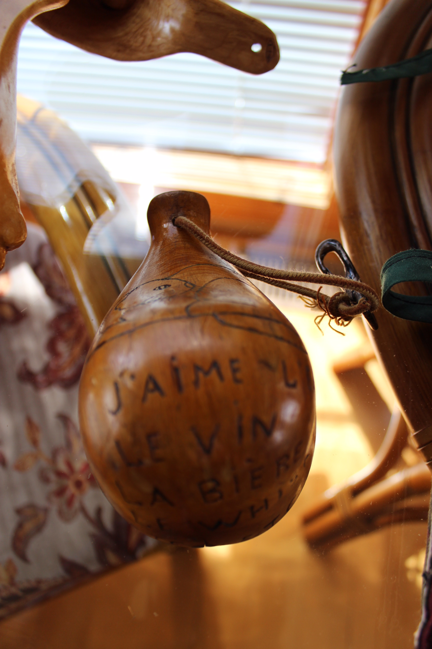

Slide 16
Projets An 1 :
Coffre des savoirs d’autréen
Description des trois savoir-faire;
Diffusion des trois capsules vidéo;
Trois objets confectionnés à partir des savoir-faire.
Politique
Demander, par résolution, au gouvernement fédéral de signer la Convention de l’UNESCO (les 15 municipalités + MRC);
Faire porter la ceinture et la cup aux élus.

Slide 17
Projets An 1 :
5 à 7
Partager les bons coups du projet;
Réaliser un concours et remettre des prix symboliques;
Exposer temporairement, sur une corde à linge, les travaux réalisés par les apprentis et leurs maîtres.

Slide 18
pause
Commentaires, suggestions et idées par projet sur post-it

Slide 19
Bonification des actions et implication de la communauté dans une action collective
Petit groupe par pratique priorisée
Mise en commun
Un représentant par groupe fait état des réflexions à l’assemblée

Slide 20
Conclusion et la suite
Responsabilité collective pour assurer la continuité de nos traditions et du projet Pour la suite du geste… rassemblons-nous !
Souhait : veiller à la continuité du projet

